Slide 1
Data Science for Analytics

Slide 2

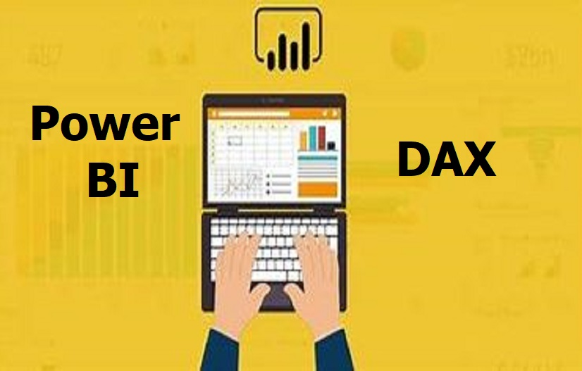
¿Qué es DAX?
DAX, o expresiones de análisis de datos, es un lenguaje de expresiones de fórmulas que se usa en Analysis Services, Power BI y Power Pivot en Excel.
Las fórmulas DAX se usan en medidas, columnas calculadas, tablas calculadas y seguridad de nivel de fila.
Documentación de fórmulas DAX:
https://msdn.microsoft.com/en-us/query-bi/dax/dax-function-reference

Slide 3
Historia de DAX
Dax se crea a partir del lenguaje Excel y especialmente para los usuarios de Excel.
Incluye múltiples funciones de Excel y algunas adicionales.
Resulta importante mencionar que DAX no es sensible a mayúsculas y minúsculas.
Diferencias entre DAX y Excel
En DAX no existe el concepto de celda tal como existe en Excel, DAX trabaja sobre tablas y al analizar una columna la trata sobre su totalidad.
DAX permite crear expresiones que van más allá de los límites de Excel.
Con DAX podemos contar con funciones de Inteligencia de Tiempo para realizar agregados o comparativas en el tiempo.

Slide 4
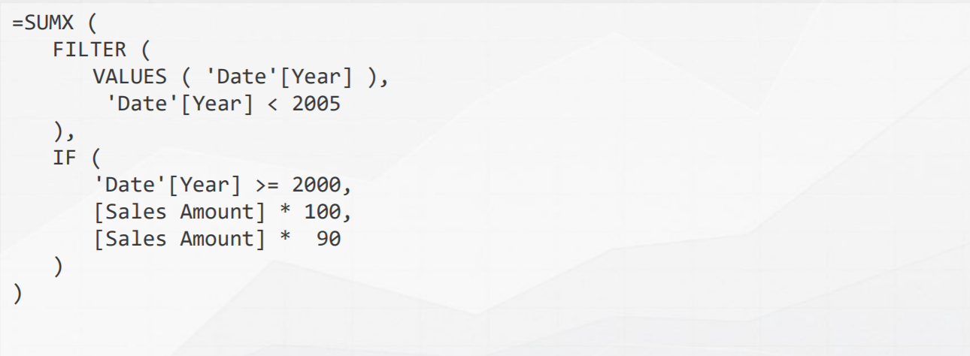
Ejemplo de Código DAX:

Slide 5
Funciones Básicas
Función | Función traducida al Español
SUM () | SUMA()
AVERAGE() | PROMEDIO()
MAX() | MAXIMO()
MIN() | MINIMO()
DIVIDE() | DIVISION()

Slide 6


Slide 7


